Slide 1
الدرس التاسع عشر
التقنيات الحديثة
نظم تحديد المواقع الجغرافية (GPS)

Slide 2

بينما كانت الأسرة في رحلة إلى أحد المواقع الأثرية (محطة في طريق زبدية)
خرج ابنها ياسر على سيارته,
وتأخر في العودة,وبينما كان ألاب قلقآ مترددآ بين الانتظار والبحث عن ابنه,
إذا بسيارتين مقبلتين إحداهما سيارة ياسر والأخرى سيارة رجل أرشد ياسرآ إلى موقع المخيم,
فاستضاف الأب الرجل وشكره, ثم سأله؟
_كيف عرفت موقع مخيمنا؟
_عرفته عن طريق جهاز تحديد المواقع الأرضية(GPS)

Slide 3
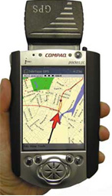
_وكيف يعرف الجهاز ذلك؟
للجهاز ذاكره يخزن فيها اسم الموقع وإحداثيته,
فاستدعيته من ذاكرة الجهاز,
وقد ذكر لي ابنكم اسم الموقع,
وهنا أشار سهم الاتجاه إلى الموقع,
كما بين الجهاز المسافة التي تفصل بيننا.

Slide 4
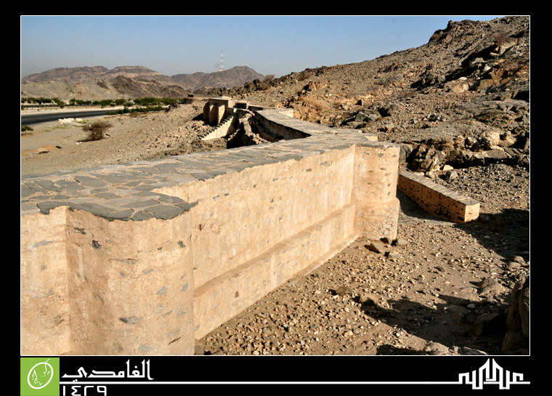
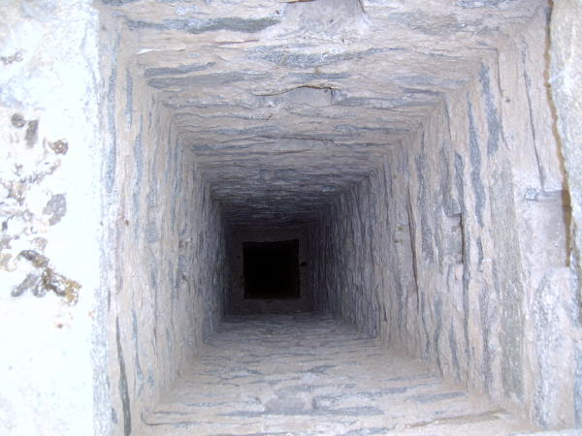
لقطات منوعة لمجرى عين
زبيدة بمكة المكرمة

Slide 5
نظم تحديد المواقع الجغرافية
هي:نظم مرابطة تساعد في تحديد إحداثيات أي مكان على سطح الأرض بدقة عالية,
حسب خطوط الطول ودوائر العرض.

Slide 6
مكونات نظم تحديد
المواقع الجغرافية
ما طريقة عمل جهاز(GPS)؟
تتكون نظم تحديد المواقع الجغرافية من ثلاثة أقسام هي:
قسم الفضاء
قسم المستخدم
قسم التحكم

Slide 7
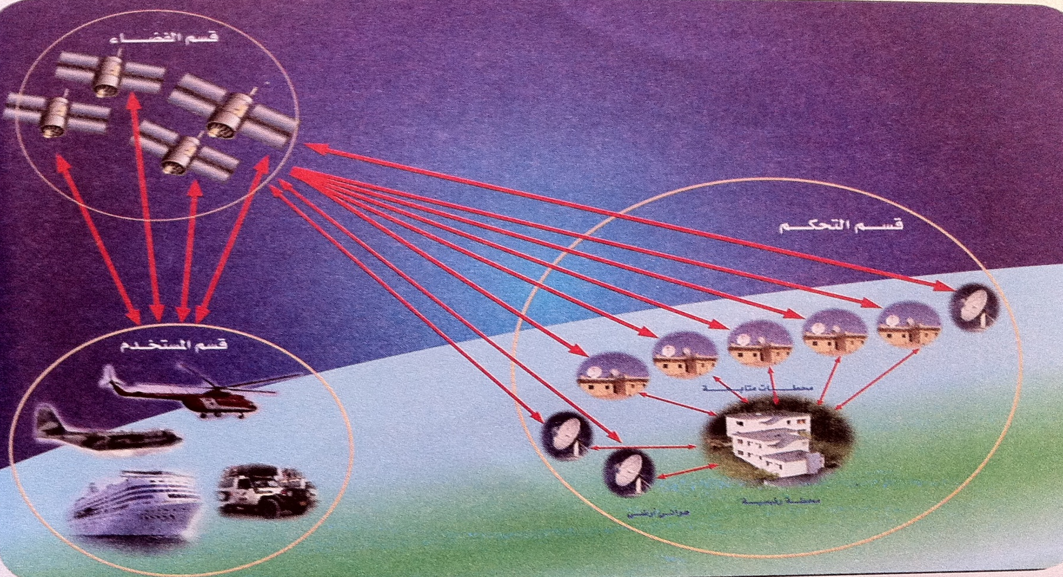
مكونات نظم تحديد المواقع
الجغرافية (GPS)

Slide 8
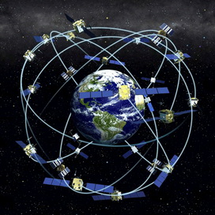
قسم الفضاء
ويتألف هذا القسم من مجموعة من الأقمار ألاصطناعية التي تدور حول الأرض

Slide 9
قسم التحكم
ومهمة هذا القسم متابعة ومراقبة عمل الأقمار بشكل مستمر.

Slide 10
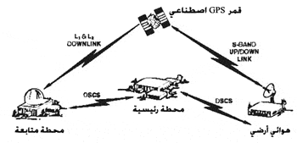
آلية عمل قسم التحكم

Slide 11
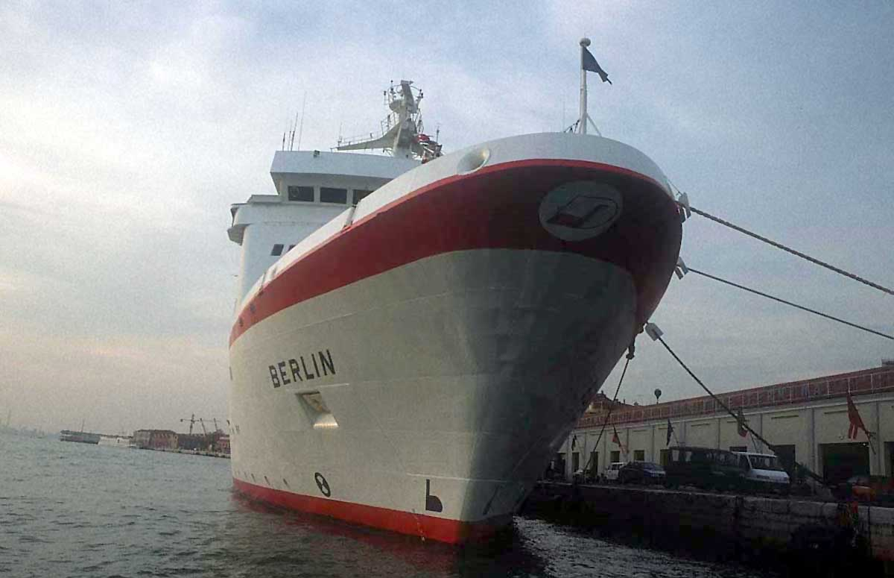
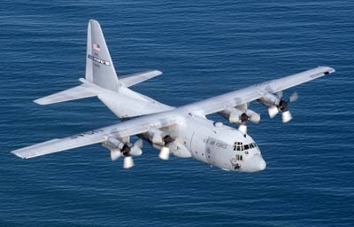
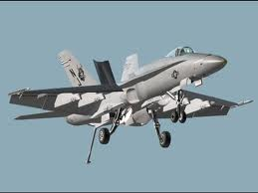
قسم المستخدم
وهو عبارة عن أجهزة استقبال(GPS)

Slide 12
مثال
إذا أردنا الوصول إلى موقع ما,فنحن بحاجة إلى:
أولآ: جهاز تحديد المواقع (GPS).
ثانيآ:معرفة إحداثيات الموقع.
ثالثا:سيظهر على شاشة الجهاز بعد تخزين إحداثيات الموقع ما يلي:
1_سهم يشير إلي جهة الموقع.
2_مقدار المسافة الفاصلة بين مكاننا والموقع.
3_ارتفاع المكان الذي نسير فيه عن سطح البحر.

Slide 13
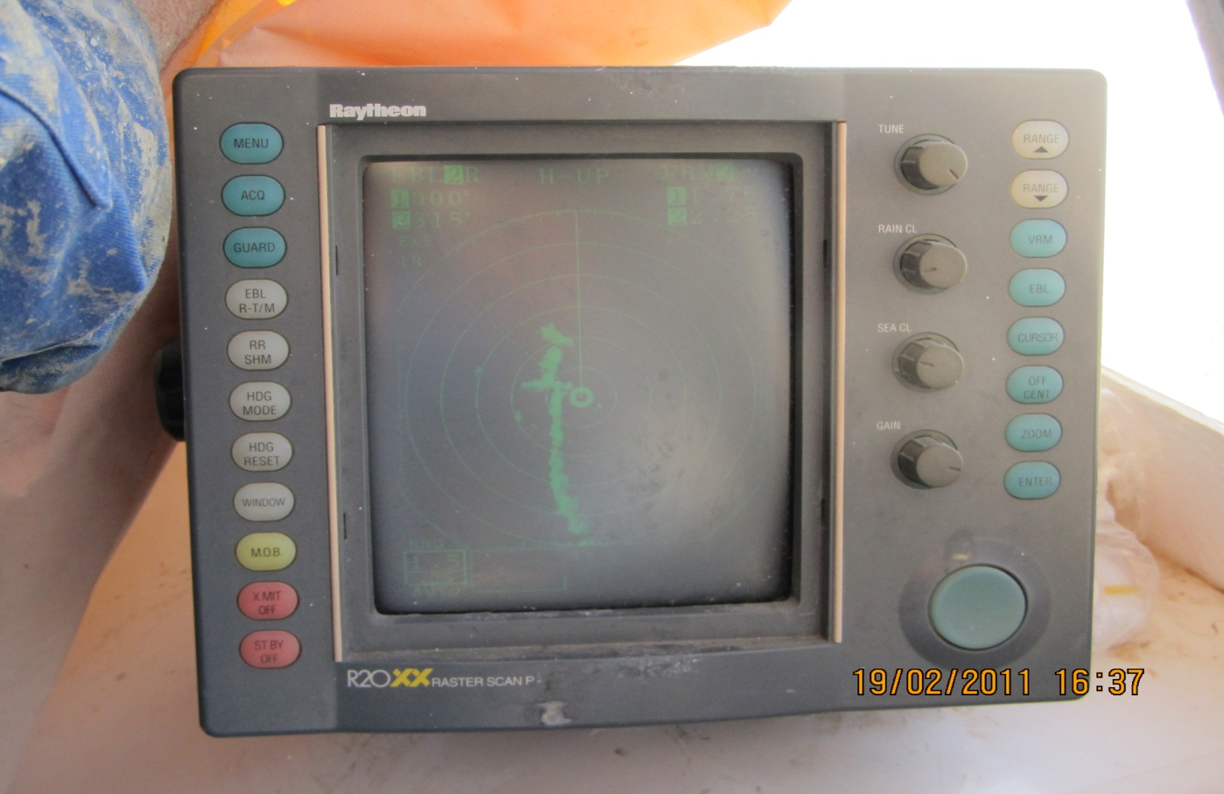
شاشة جهاز استقبال(GPS)

Slide 14
فوائد نظم تحديد المواقع الجغرافية
متابعة حركات المركبات على الطرق البرية.
إرشاد السفن والطائرات.
إنتاج الخرائط ورسم المخططات.
توجيه فرق الطوارئ.
إرشاد الرحالة إلى مخيماتهم.
توجيه الأعمال العسكرية.
إرشاد سائقي المركبات إلى الأماكن داخل المدن.

